Slide 1
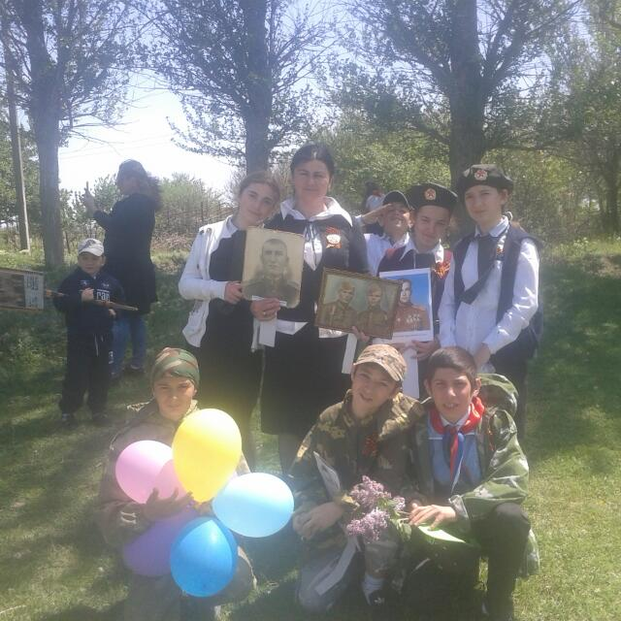
ГКОУ РД «Сангарская СОШ Лакского района»
Социально-значимый проект
«Мой след на Земле»
Выполнили учащиеся 5-7 классов под руководством учителя изобразительного искусства и музыки Гасановой Эльмиры Ибрагимовны

Slide 2
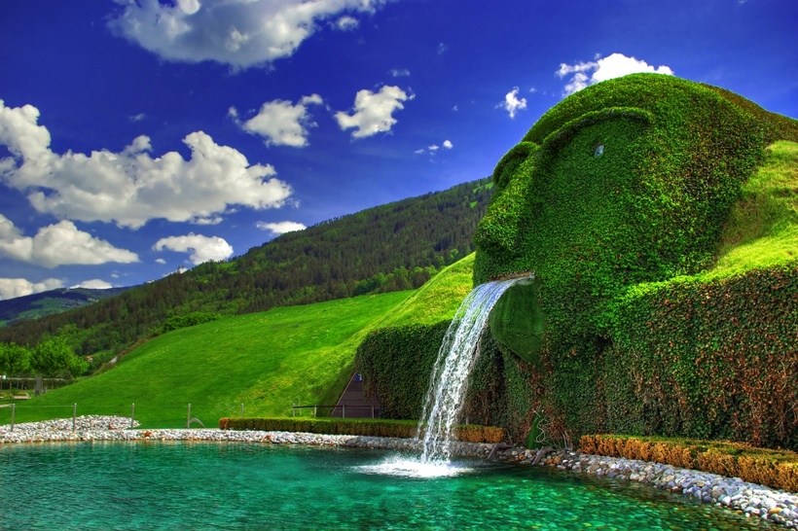
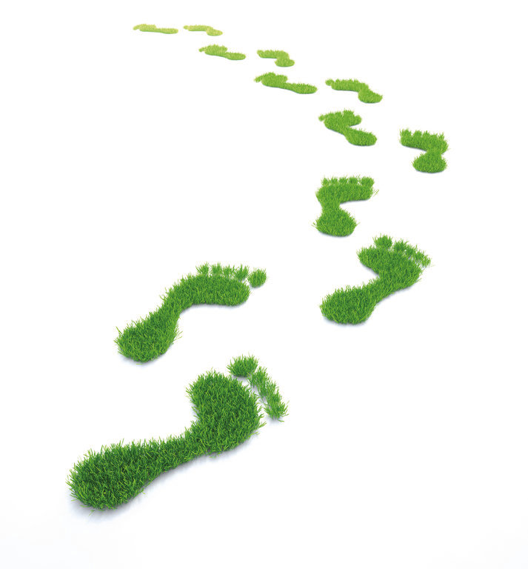
"Любовь к родной стране начинается
с любви к природе".

Slide 3
Цель проекта:
- реализация государственной политики в области патриотического, экологического воспитания молодежи;
- содействие улучшения экологической обстановки в районе;
- формирование экологической культуры учащихся на основе трудового, духовно – нравственного развития личности через совместную деятельность обучающихся, педагогического коллектива, жителей села.
Задачи проекта:
- сформировать у подрастающего поколения активную гражданскую позицию;
- воспитание экологической культуры и экологического сознания учащихся;
- содействие нравственному, эстетическому и трудовому воспитанию учащихся;
- привлечение подростков к поиску механизмов решения актуальных проблем местного сообщества через разработку и реализацию социально значимых проектов;
-формирование чувства личной ответственности за состояние окружающей среды;
- проведение информационно – просветительской работы по пропаганде экологической культуры обучающихся;

Slide 4
Мой след на Земле

Slide 5
Анкетирование детей и родителей

Slide 6
Изучив анкеты мы пришли к таким выводам:
- Всем детям понравилось участвовать в решении глобальных проблем.
С удовольствием предлагали свои идеи

Slide 7
«Все мы пассажиры одного корабля по имени Земля, - значит, пересесть из него просто некуда»
Антуан де Сент-Экзюпери.

Slide 8
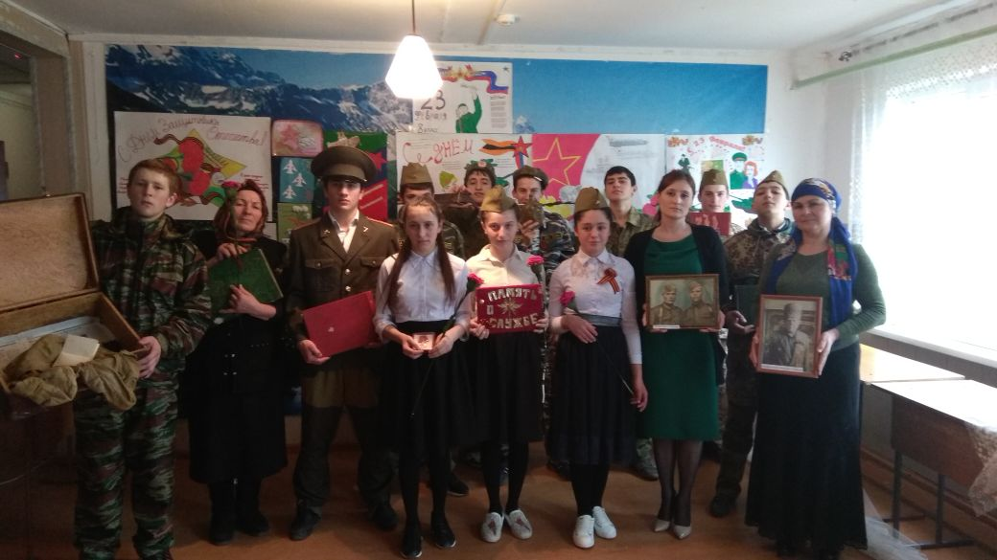

Slide 9
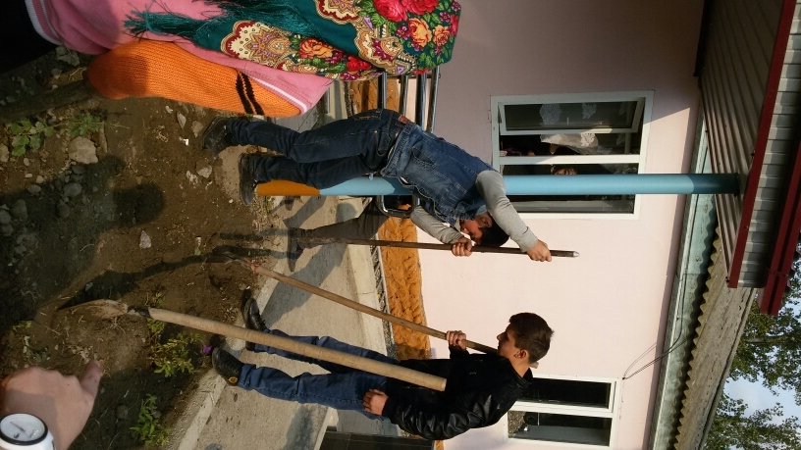
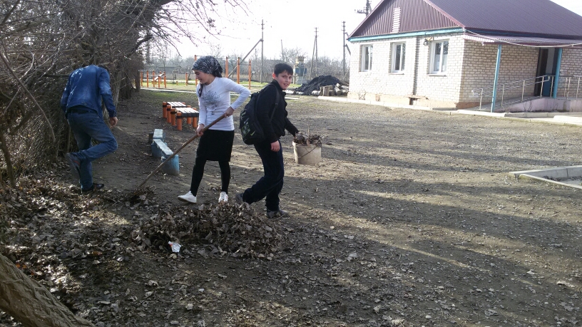
Новая Россия, должна быть страной не только демократической,
но и экологически чистой: без загрязняющих атмосферу заводских труб,
без варварской эксплуатации лесов и почв, с озёрами и реками,
не отравляемыми неочищенными стоками.

Slide 10
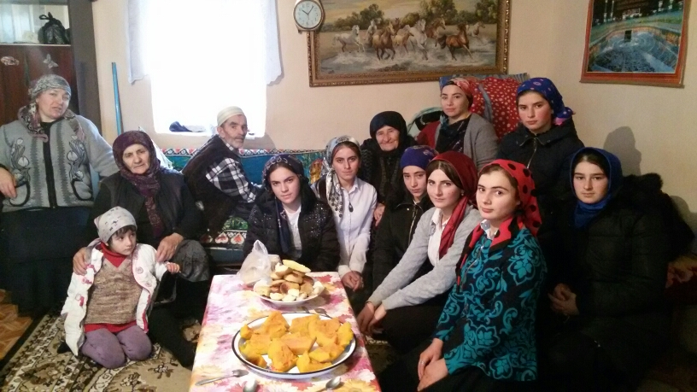
Акции «Ветеран труда»

Slide 11
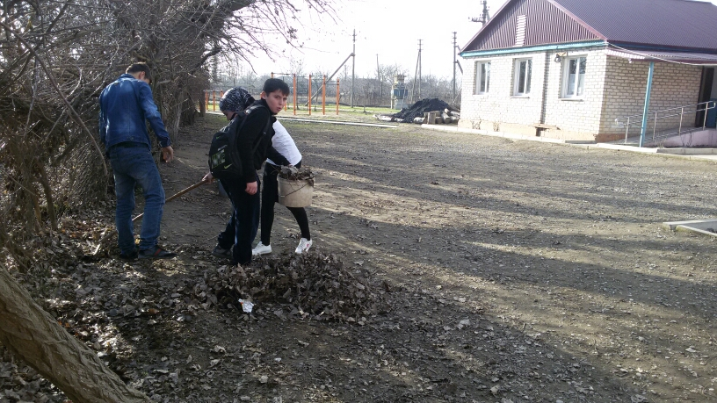
Акция «Убираем за собой»

Slide 12
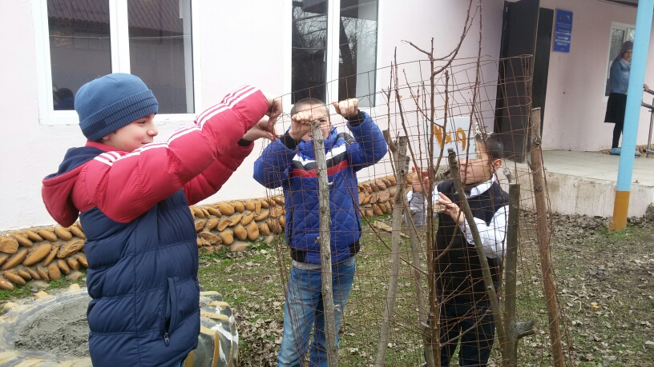
Уход за саженцами

Slide 13
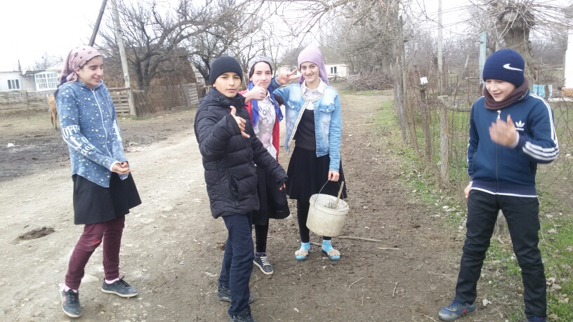
Акция «Чистое село»

Slide 14
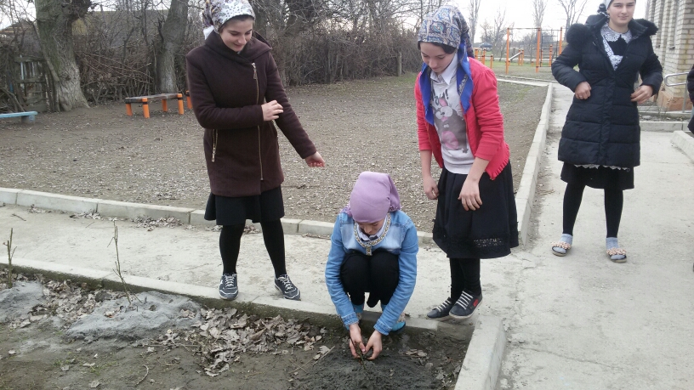
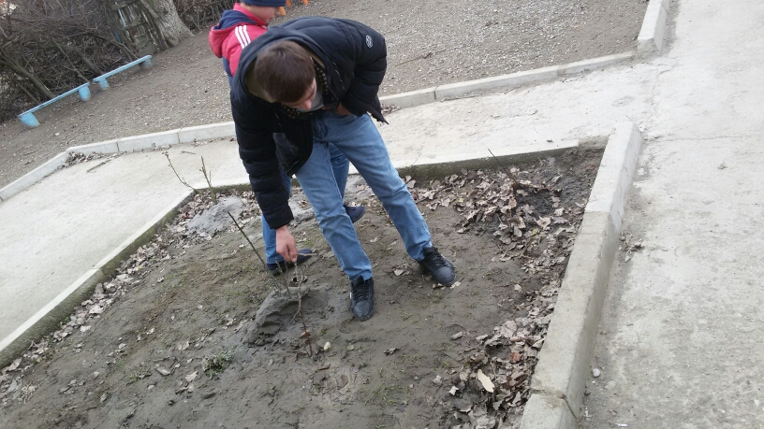
Поддержание в порядке клумб территории школы

Slide 15
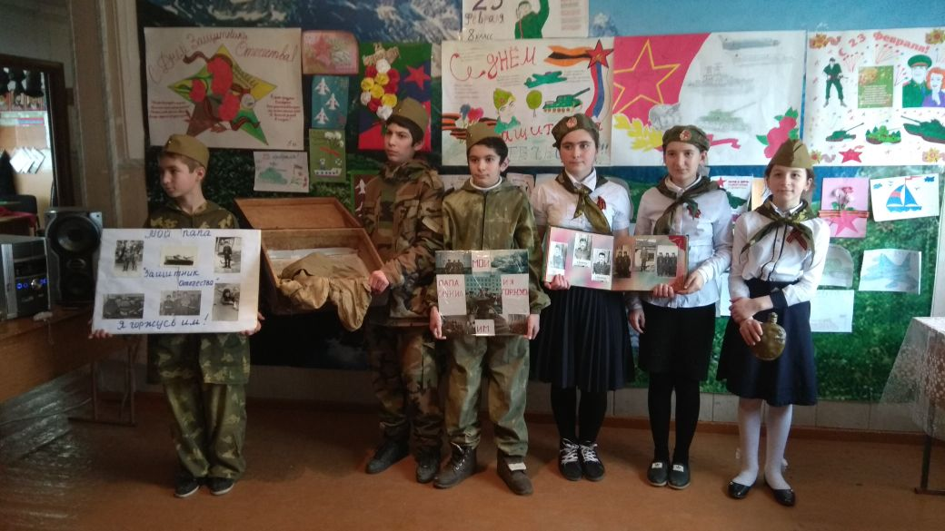

Slide 16
Итог нашего проекта:
Все дети и педагоги за бережное
отношение к природе,
за чистую экологию и каждый хочет помочь
в дальнейшем развитии нашего проекта.
-Мы после работы в этом проекте
убедились , что лучше научиться понимать
и бережно относиться к природе с юности.

Slide 19
Источники информации в литературе и сети Интернет.
1 Константинов В.М., Челидзе Ю.Б. Экологические основы природопользования: Учеб. Пособие для студ. учреждений СПО. - М. «Академия» 2007.
2. Маврищев В.В. Основы экологии. - Минск: Высшая школа, 2006
3. Барабанов В., Горшков А. «Новая технология очистки воды». Журнал «Наука и жизнь» № 4 2009 год.
4.СанПиН 2.1.4.1074-01 "Питьевая вода. Гигиенические требования к качеству воды централизованных систем питьевого водоснабжения. Контроль качества".
5. http://aqua-grad.ru/prod/article/bur-serg-pos/

